Slide 1

Podrobná zpráva ke dni 17. 9. 2021
Charakterizace viru SARS-CoV-2 v České republice dle diskriminačních PCR a celogenomové sekvenace
Národní referenční laboratoř pro chřipku a nechřipková virová respirační onemocnění, SZÚ
Úvod:
NRL pravidelně analyzuje data a poskytuje MZČR i laboratořím týdenní přehledový dokument, jehož cílem je monitorovat šíření variant SARS-CoV-2, které se na území ČR vyskytují, poskytovat informace o nových potenciálních i reálných rizicích v souvislosti s šířením a evolucí viru SARS-CoV-2, poskytovat metodické pokyny vyšetřujícím laboratořím a poskytovat další kvalitativní i kvantitativní informace s cílem připravit na datech založené poklady pro laboratorní šetření a adekvátní nastavení protiepidemických opatření v ČR.
Obsah:
Souhrn | Strana 2
Vyhodnocení dat z diskriminační PCR | Strana 3
Odborná doporučení NRL a WHO | Strana 4, 5
Vyhodnocení dat z celogenomové sekvenace | Strana 6 - 12
Závěr | Strana 13
ÚZIS - Ústav zdravotnických informací a statistiky ČR *VOC = Variant of concern (varianta hodná obav - WHO), VOI = Variant of interest (varianta hodná zájmu - WHO), KT = kalendářní týden

Slide 2
Souhrn a upozornění
V období od 3. 9. do 17. 9. 2021 má NRL k dispozici data ze 4 401 provedených testů diskriminační PCR z celkem 78 laboratoří. Na základě analýzy těchto dat NRL zjistila, že na variantu delta (včetně subvariant AY.x) připadá stále přibližně 95 % pozitivních případů vyšetřených diskriminační PCR (viz tab. 1). Dříve dominantní varianta alfa se vyskytuje kolem 1 % vzorků. Mírně narůstá podíl delta+ variant s N501Y.
Za rok 2021 bylo k 17. 9. 2021 v ČR celogenomově sekvenováno 7 850 SARS CoV-2 pozitivních vzorků, zdrojem jsou interní data NRL a mezinárodní platforma GISAID. Celkem 298 sekvenací se vztahuje k datu odběru mezi 17. srpnem a 17. zářím.

Slide 3
Vyhodnocení dat z diskriminační PCR
V období od 3. 9. do 17. 9. 2021 má NRL k dispozici data ze 4 401 provedených testů diskriminační PCR z celkem 78 laboratoří. Na základě analýzy těchto dat NRL zjistila, že na variantu delta (včetně subvariant AY.x) připadá stále přibližně 95 % pozitivních případů vyšetřených diskriminační PCR (viz tab. 1). Dříve dominantní varianta alfa se vyskytuje kolem 1 % vzorků.
Mírně narůstá podíl delta+ variant s N501Y. Toto zjištění je v souladu s divergentní evolucí viru, který si hledá cesty, jak zvýšit svou nakažlivost.
Mutace | Celkem | Z toho pozitivních | Podíl ze sady | Interpretace (suspektní)
L452R+ | 4205 | 4018 | 95,6 % | delta, delta+
E484K+ | 3156 | 34 | 1 % | beta, gama, alfa E484K+, delta+
L452R+, E484K+ | 3099 | 31 | 1 % | delta+
N501Y+, L452R+ | 1249 | 7 | 0,6 % | delta+
A570D+ | 942 | 9 | 1 % | alfa

Slide 4
Odborná doporučení NRL. Diskriminační PCR
Diskriminační PCR:
Odborná doporučení NRL pro diskriminační PCR SARS-CoV-2 pozitivních vzorků se téměř nemění. V případě, že laboratoř nevyšetřuje E484K a L452R v jedné reakci, lze detekci mutace zařadit do druhé reakce. Do úvahy dáváme doporučení na sledování K417N, která je charakteristická pro AY.1 (subvarianta vyštěpená z delty) a N501Y, která se rovněž u některých AY.x objevuje. Mutace K417N má podíl na vyšší transmisibilitě i escape charakteru.
1. Minimum – vždy povinné: E484K a L452R, v souvislosti s nárůstem detekcí E484K u L452R pozitivních vzorků doporučujeme detekovat vždy obě dvě tyto mutace.
2. Možnost : E484K a L452R a N501Y
3. Možnost : E484K a L452R a N501Y a K417N
4. Možnost : E484K, L452R, N501Y, K417N a P681R
Doporučení se mohou měnit v souvislosti se změnami SARS-CoV-2 a s epidemickou situací. WHO doporučení ze dne 9. srpna 2021 uvádí stejné preferenční mutace (str. 5).
Zdroj: https://apps.who.int/iris/handle/10665/343775

Slide 5
Doporučení NRL – celogenomová sekvenace
Dle fylogenetické analýzy a analýzy v nextclade doporučuje NRL tyto WGS revidovat
na předchozí straně označené vzorky.
Při zadávání do GISAID je třeba dodržovat následující pravidla:
Pole „Location“ uvádět kraj takto:
Do jména sekvence uvádět vždy akronym laboratoře:
Například:
GHC | GHC
BP | Bioptická laboratoř
KNL | Krajská nemocnice Liberec
FNP | Fakultní nemocnice Plzeň
FNHK | Fakultní nemocnice Hradec Králové
FNO | Fakultní nemocnice Ostrava
CSQ | Fakultní nemocnice Brno
hCoV-19/Czech Republic/UMTM239717/2021
hCoV-19/Czech Republic/CSQ0217/2021

Slide 6
Vyhodnocení dat z celogenomové sekvenace 17. 8. – 17. 9. 2021
Tabulka 2. Přehled detekcí AY.x (delta +) dle krajů
Vyhodnocení dat z celogenomové sekvenace (WGS):
Za rok 2021 bylo k 17. 9. 2021 v ČR celogenomově sekvenováno 7 850 SARS CoV-2 pozitivních vzorků, zdrojem jsou interní data NRL a mezinárodní platforma GISAID. Celkem 298 sekvenací se vztahuje k datu odběru mezi 17. srpnem a 17. zářím.
Podíl původní varianty delta období 17. 8. – 17. 9. je 60,1 %. Zaznamenáváme dle celogenomové sekvenace nárůst subvariant delta varianty - AY.4, AY.12, AY.9, AY.5, které se šíří i v dalších zemích. Podíl subvarianty AY.4 vzrůstá na úkor původní delta varianty, její podíl v tomto období činí 20,1 %, podíl AY.9 je 5,7 %, podíl AY.12 je 5 %, podíl AY.5 je 4 %. Podíl dalších subvariant AY.x činí méně než dvě procenta každá.
V souvislosti s nárůstem detekcí mutací A222V, D253A a D979E se pravděpodobně tvoří další subvarianta v rámci AY.9 (podrobněji rozebírá zpráva COG CZ, COVID-19 Genomics CZ Consortium). Od 25. týdne tohoto roku se v České republice objevuje unikátní sublinie varianty delta AY.9, prozatímně označená AY.9.x. Je charakterizována mutacemi ve spike specifickými pro AY.9 včetně A222V a dále specifickými mutacemi D253A a D979E. V posledních týdnech v rámci AY.x v ČR objevuje rovněž mutace T95I, která se často vyskytuje u escape, např. iota (B.1.526), mu (B.1.621) či B.1.1.318.
Viz grafy na stranách 7 a 8.
Kraj | Varianta | Počet
Moravskoslezský kraj | AY.12 | 3
Jihomoravský kraj | AY.12 | 6
Vysočina | AY.12 | 1
Středočeský kraj | AY.12 | 2
Zlínský kraj | AY.12 | 1
Jihočeský kraj | AY.4 | 1
Moravskoslezský kraj | AY.4 | 4
Jihomoravský kraj | AY.4 | 33
Pardubický kraj | AY.4 | 1
Olomoucký kraj | AY.4 | 1
Zlínský kraj | AY.4 | 6
Praha | AY.4 | 2
Plzeňský kraj | AY.4 | 1
Královéhradecký kraj | AY.4 | 1
Vysočina | AY.4 | 9
Zlínský kraj | AY.5 | 1
Jihomoravský kraj | AY.5 | 5
Praha | AY.5 | 1
Jihočeský kraj | AY.5 | 1
Vysočina | AY.5 | 4
Vysočina | AY.9 | 2
Jihomoravský kraj | AY.9 | 10
Olomoucký kraj | AY.9 | 3
Moravskoslezský kraj | AY.9 | 1
Nezařazeno | AY.9 | 1
Nezařazeno | AY.4 | 1
Nezařazeno | AY.12 | 2

Slide 7
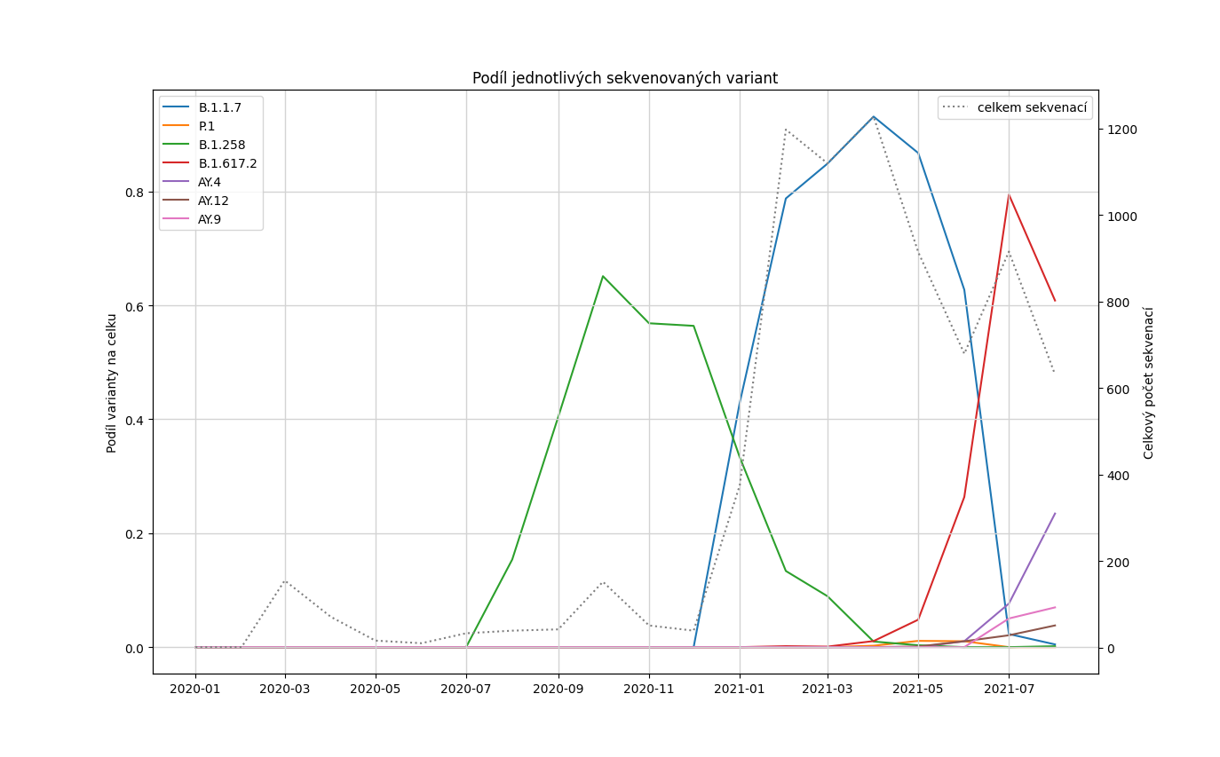
Podíl variant SARS-CoV-2 dominantních v ČR od března 2020 sekvenace
Z grafu je patrný nárůst AY.4 subvarianty.
delta
alfa
B.1.258
AY.x

Slide 8
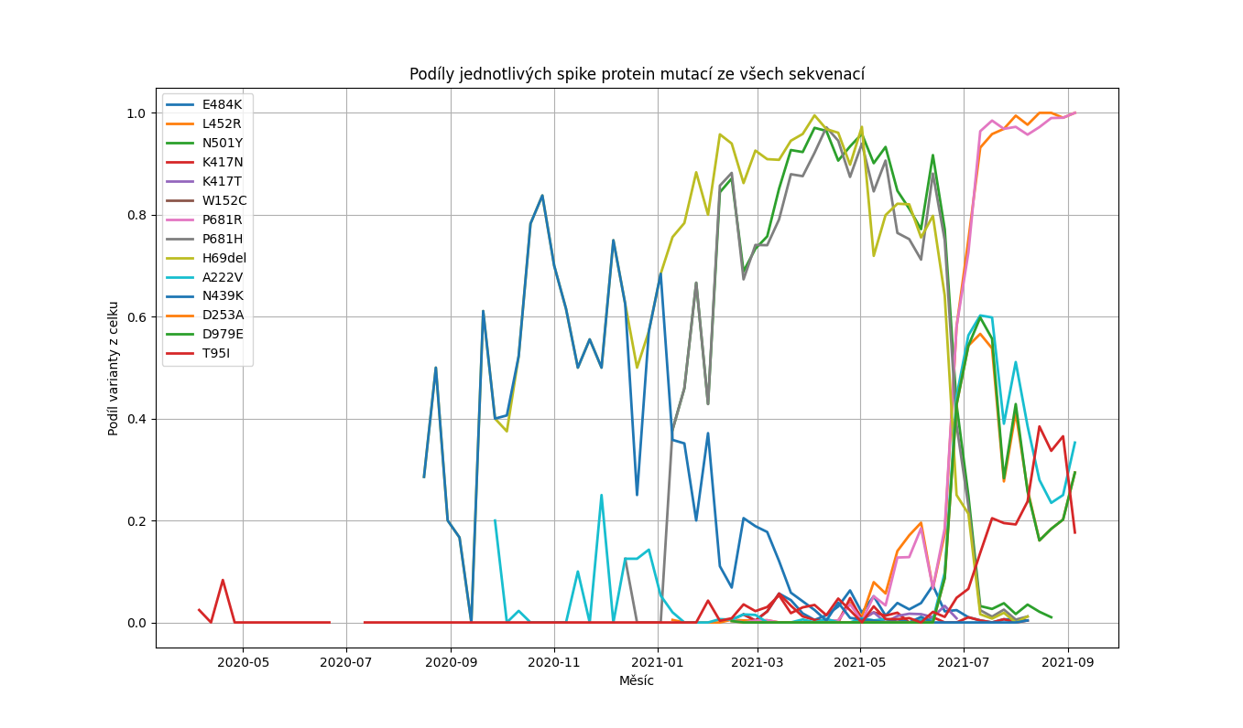
Podíl dominantních mutací ve spike genu SARS-CoV-2 od března 2020
B.1.617.2.x
L452R
P681R
AY.x
A222V
D253A
D979E
T95I
B.1.258 N439K + (del 69-70)
B.1.1.7
(del 69-70)
+ N501Y
a P681H
Trend detekce mutací se od minulého týdne nezměnil.

Slide 9
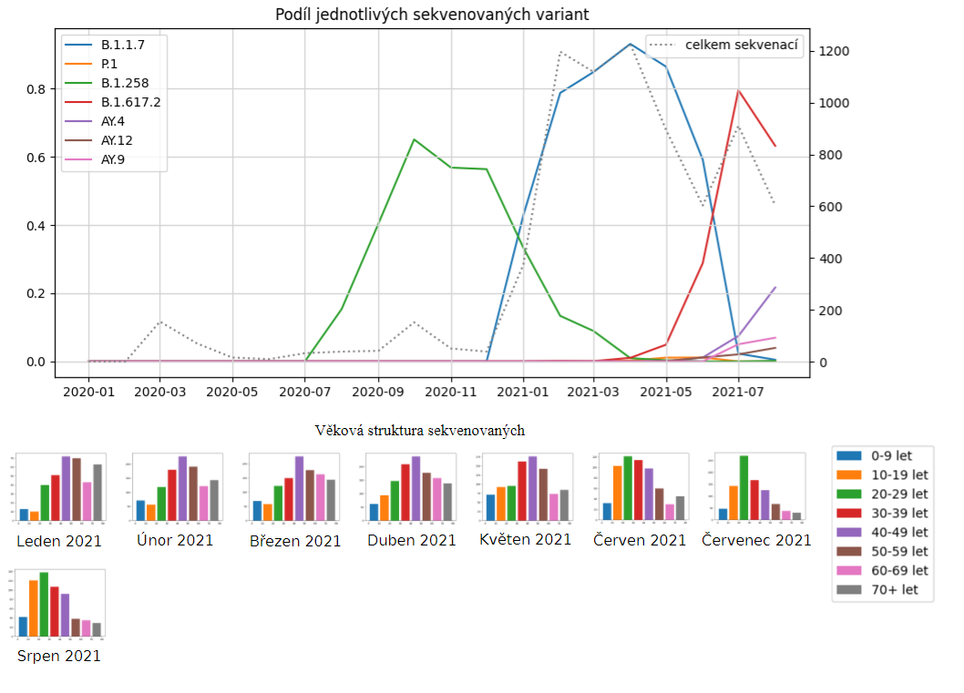
Věková struktura sekvenovaných v kontextu převažujících variant
V měsících lednu až květnu dominantní věková skupina 40 – 49 let je od června nahrazena dominující skupinou 20 – 29 let, přičemž od srpna 2021 pozorujeme nárůst i mladších věkových skupin, především 10 – 19, ale rostoucí trend lze pozorovat i u nejnižší věkové skupiny 0 – 9 let. Tento trend pravděpodobně kopíruje věkovou distribuci pozitivních detekcí a souvisí zřejmě s očkováním a sociálním chováním.

Slide 10
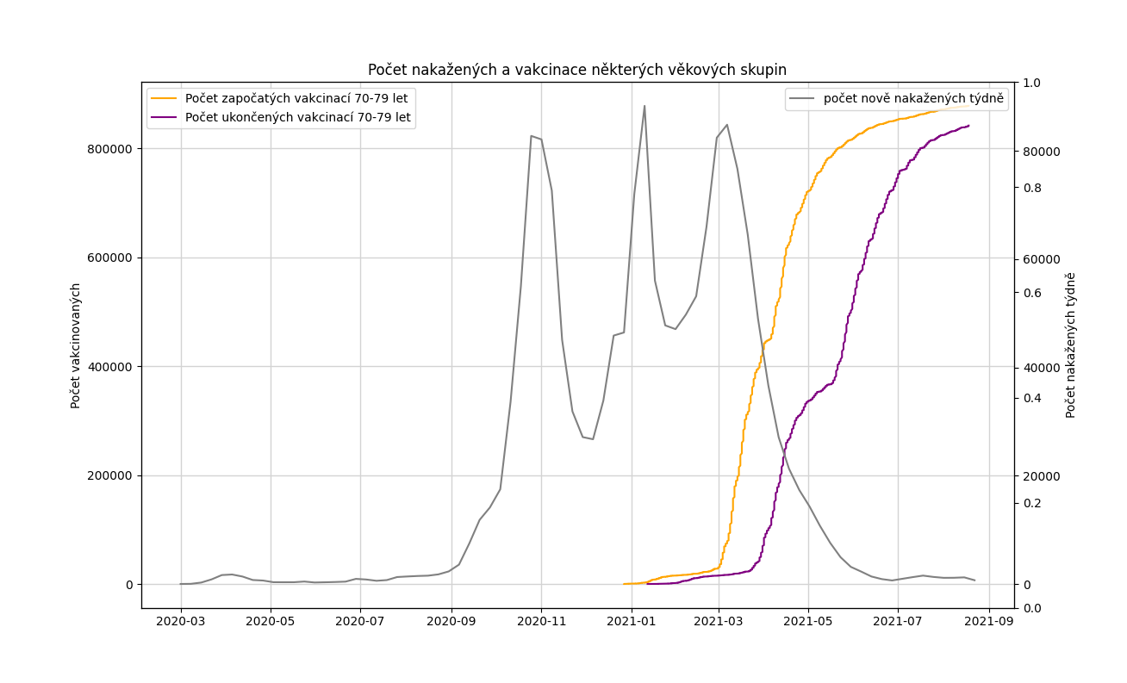
Vakcinace některých věkových skupin a počet nakažených
V kontextu změn variant SARS-CoV mezi březnem a červencem, vakcinačním programem je patrná (na příkladu věkové skupiny 70-79 let) korelace mezi poklesem počtu nakažených a vakcinací některých rizikových skupin.
Na poklesu počtu nakažených může mít vliv více faktorů (např. klima, opatření, atd.)
Zdroj dat: ÚZIS ČR

Slide 11
Přehled WGS detekovaných variant SARS-CoV-2 mezi 17. srpnem a 17. zářím
Opět proběhla nomenklaturní reklasifikace, aktuálně je definováno 25 subvariant AY.x, přičemž v některých jsou již definovány další sublinie.
 | celkem | Podíl (%) | Dle WHO
B.1.617.2 | 185 | 62,08 | Delta
AY.4 | 60 | 20,13 | Delta +
AY.9 | 17 | 5,70 | Delta +
AY.12 | 15 | 5,03 | Delta +
AY.5 | 12 | 4,03 | Delta +
AY.7.1 | 3 | 1,01 | Delta +
AY.7.2 | 3 | 1,01 | Delta +
AY.23 | 2 | 0,67 | Delta +
A.2.5.3 | 1 | 0,34 | Delta +
Celkem | 298 | 100

Slide 12
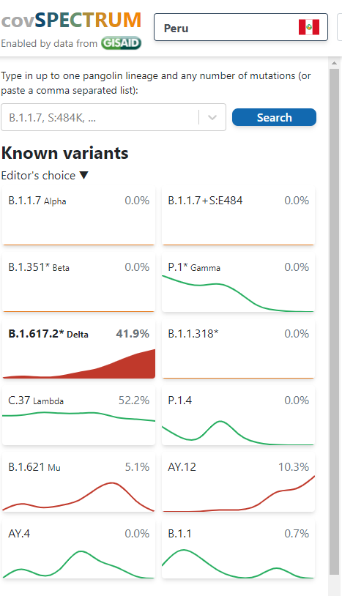
Situace v Peru, lambda vs. delta varianta
Původně v Peru dominantní lambda snižuje svůj podíl na úkor delty. To značí, že delta má oproti lambdě evoluční výhodu.
Zdroj: https://cov-spectrum.ethz.ch/

Slide 13
Závěr
V období od 3. 9. do 17. 9. 2021 má NRL k dispozici data ze 4 401 provedených testů diskriminační PCR z celkem 78 laboratoří. Na základě analýzy těchto dat NRL zjistila, že na variantu delta (včetně subvariant AY.x) připadá stále přibližně 95 % pozitivních případů vyšetřených diskriminační PCR (viz tab. 1).
Přestože se může zdát, že vzhledem k jasné dominanci delta varianty nemá smysl konfirmovat pozitivní nálezy diskriminační PCR, z detekovaných mutací vyplývá, že role těchto PCR je nezastupitelná. Opakovaně se potvrzuje, že diskriminační PCR vzhledem k rychlé odezvě hrají důležitou roli v monitoringu variant viru, a je stále důležité i část PCR identifikovaných variant stále sekvenovat, jak dokazují stále častěji detekované nové sublinie u varianty delta. Prioritní mutace doporučené NRL se stále ukazují jako zásadní pro sledování evoluce viru. Doporučujeme vždy detekovat přítomnost obou povinně sledovaných mutací E484K a L452R.
Za rok 2021 bylo k 17. 9. 2021 v ČR celogenomově sekvenováno 7 850 SARS CoV-2 pozitivních vzorků. Celkem 298 sekvenací se vztahuje k datu odběru mezi 17. srpnem a 17. zářím. Podíl původní varianty delta je kolem 60 %. Většina zbývajících sekvenací se vztahují k subvariantám delty.
RNDr. Helena Jiřincová, MUDr. Jan Moskalyk,

